Slide 1
Statistik Komputasi
07 – Penyajian Data
Tim Dosen Statkom
Sistem Informasi
2025

Slide 2
What
01

Slide 3
proses menampilkan atau menggambarkan data hasil pengumpulan agar lebih mudah dipahami, dianalisis, dan diinterpretasikan. Penyajian data bertujuan untuk menyederhanakan informasi yang kompleks sehingga pola, hubungan, atau tren yang ada dalam data lebih mudah terlihat.

Slide 4
02
When

Slide 5
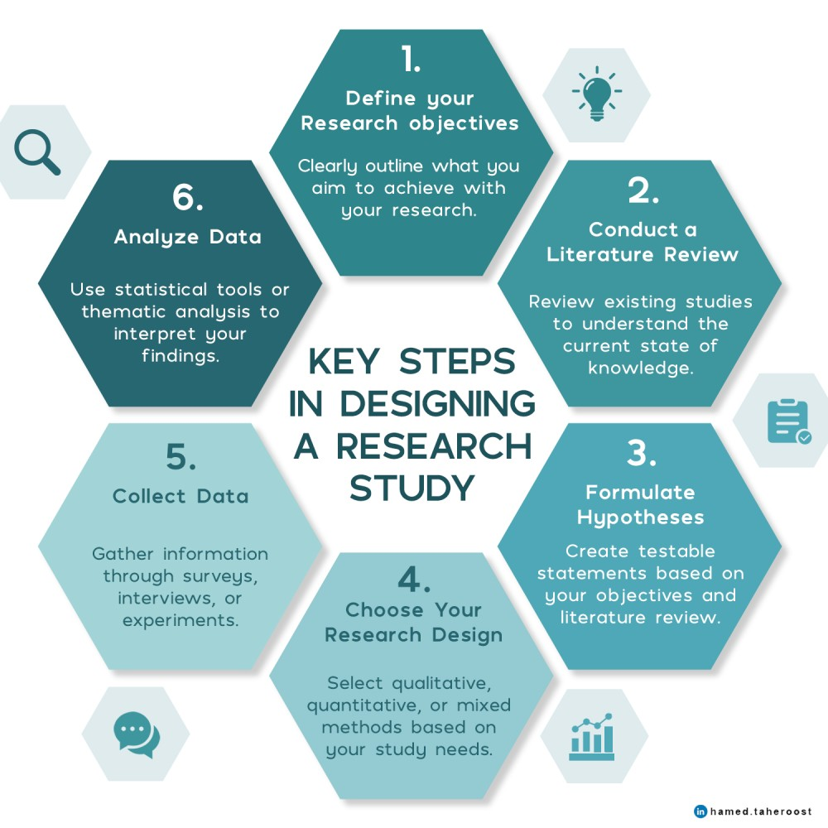

Slide 6
03
Why

Slide 7
Alasan Penyajian Data Penting | Akibat Jika Tidak Dilakukan
Mempermudah Pemahaman Pola, tren, atau hubungan antar data menjadi lebih jelas. | Data terlihat berantakan, sulit dimengerti, terutama jika jumlahnya besar.
Menghemat Waktu Audiens langsung memahami poin utama (informasi penting dengan cepat) | Membutuhkan waktu lebih lama untuk memahami data mentah.
Mendukung Analisis yang Akurat Kesalahan interpretasi bisa dihindari karena visualisasi lebih intuitif | Risiko salah membaca atau salah menginterpretasi data.
Komunikasi yang Efektif Data lebih menarik dan informatif. | Audiens bingung atau kehilangan minat terhadap informasi.

Slide 8
04
How

Slide 9
✅ Penyajian Data dalam Bentuk Tabel
✅ Penyajian Data dalam Bentuk Grafik
✅ Penyajian Data dalam Bentuk Infografis

Slide 10
Penyajian data dalam bentuk tabel
Tujuan penyajian data dalam bentuk tabel adalah :
Memudahkan dalam analisis data
Informasi yang disajikan lebih lengkap
Mudah dimengerti oleh pengguna data
Bentuk yang paling umum dan efektif dalam menyajikan informasi statistik
penyajian data dalam bentuk angka- angka yang disusun secara sistematik menurut baris dan kolom.
Jenis :
Tabel Satu Arah (One Way Table)
Tabel Dua Arah (Two Way Table)
Tabel Tiga Arah (Three Way Table)

Slide 11
Tabel satu arah
Isian setiap sel hanya menjelaskan kategori tertentu dari satu karakteristik saja, misalnya kelompok umur
Contoh Analisis:
Tabel di atas memperlihatkan penurunan angka partisipasi sekolah (APS) seiring peningkatan umur penduduk. Sebanyak 98,02 persen penduduk usia 7-12 tahun yang bersekolah, sementara penduduk usia 13-15 tahun yang bersekolah sebesar 86,24 persen dst ……
Kelompok Umur | Angka Partisipasi Sekolah (APS)
(1) | (2)
7-12 tahun | 98,02
13-15 tahun | 86,24
16-18 tahun | 56,01
19-24 tahun | 13,77

Slide 12
Tabel dua arah
Kelompok Umur | Partisipasi Sekolah
 | Belum Pernah Sekolah | Sedang Bersekolah | Tidak Sekolah Lagi
(1) | (2) | (3) | (4)
7-12 tahun | 0,58 | 99,22 | 0,20
13-15 tahun | 0,53 | 95,36 | 4,11
16-18 tahun | 0,69 | 71,99 | 27,32
19-24 tahun | 0,69 | 24,40 | 74,91
Tabel dua arah adalah tabel yang dirinci menurut dua karakteristik yang berbeda
Tabel di atas memperlihatkan komposisi penduduk Indonesia menurut partisipasi sekolahnya pada beberapa kelompok umur yang berbeda. Sejalan dengan sistem pendidikan nasional yang mengamanatkan wajib mengikuti pendidikan dasar bagi setiap penduduk usia sekolah, terlihat bahwa lebih dari 95 persen penduduk usia 7-15 tahun yang sedang bersekolah. Dst……

Slide 13
Tabel tiga arah
Pendidikan | Kondisi Ruang Kelas TA 2016/2017 |  |  | Kondisi Ruang Kelas TA 2017/2018
 | Baik | Rusak Ringan/ Sedang | Rusak Berat/ Total | Baik | Rusak Ringan/ Sedang | Rusak Berat/ Total
(1) | (2) | (3) | (4) | (5) | (6) | (7)
SD | 25,74 | 63,95 | 10,31 | 26,41 | 63,59 | 10,00
SMP | 28,73 | 62,57 | 8,71 | 29,70 | 61,46 | 8,84
SMA | 45,66 | 50,00 | 4,34 | 44,79 | 50,84 | 4,36
SMK | 45,66 | 50,77 | 3,57 | 46,67 | 50,44 | 2,89
Tabel tiga arah adalah tabel yang dirinci menurut tiga karakteristik, misalnya menurut provinsi, kelompok umur, dan partisipasi sekolah.

Slide 14
Tabel tiga arah
Pendidikan | Kondisi Ruang Kelas TA 2016/2017 |  |  | Kondisi Ruang Kelas TA 2017/2018
 | Baik | Rusak Ringan/ Sedang | Rusak Berat/ Total | Baik | Rusak Ringan/ Sedang | Rusak Berat/ Total
(1) | (2) | (3) | (4) | (5) | (6) | (7)
SD | 25,74 | 63,95 | 10,31 | 26,41 | 63,59 | 10,00
SMP | 28,73 | 62,57 | 8,71 | 29,70 | 61,46 | 8,84
SMA | 45,66 | 50,00 | 4,34 | 44,79 | 50,84 | 4,36
SMK | 45,66 | 50,77 | 3,57 | 46,67 | 50,44 | 2,89
Tabel di atas memperlihatkan terlihat bahwa persentase ruang kelas yang rusak lebih tinggi dialami oleh jenjang pendidikan SD dan SMP dibandingkan dengan jenjang pendidikan SMA dan SMK, dengan kondisi rusak paling tinggi dialami oleh jenjang SD yaitu sebesar 10.31 persen pada tahun ajaran 2016 – 2017 dan 10,00 persen pada tahun ajaran 2017 - 2018. dst …..

Slide 15
Penyajian data dalam bentuk grafik
Tujuan penyajian data dalam bentuk grafik adalah :
Lebih efektif dalam menggambarkan suatu
perkembangan data dari waktu ke waktu.
Lebih efektif dalam menggambarkan perbandingan antar kategori.
Lebih menarik daripada tabel karena disajikan secara visual.
Lebih mudah dipahami daripada tabel.
Mengurangi kejenuhan melihat angka-angka.
Lebih mudah dalam memberikan gambaran secara umum/menyeluruh.
bentuk penyajian data secara visual yang dibuat dari data yang telah disajikan dalam tabel dengan tujuan agar data dapat lebih mudah dipahami.

Slide 16
Penyajian data dalam bentuk grafik
Agar informasi yang disampaikan efektif, perlu dilakukan penyajian data dengan grafik yang tepat. Berikut beberapa hal yang perlu diperhatikan dalam memilih grafik yang tepat:
Tujuan yang ingin dicapai
Jenis data yang digunakan
Segmentasi pengguna data
Jenis :
Grafik Garis
Grafik Batang
Diagram Lingkaran
Diagram Gambar
Diagram Peta

Slide 17
Grafik garis
Untuk menggambarkan perkembangan data secara kontinu.
Pola atau kecenderungan data dapat dengan mudah diketahui dengan melihat arah garis yang menghubungkan titik-titik pada grafik tersebut.
Pola yang disajikan dapat menurun, naik atau mendatar.
Grafik garis terdiri dari:
Grafik Garis Tunggal
Grafik Garis Berganda
Grafik Garis Komponen Berganda
Grafik Garis Saling Menimbang
Grafik Garis Interval

Slide 18
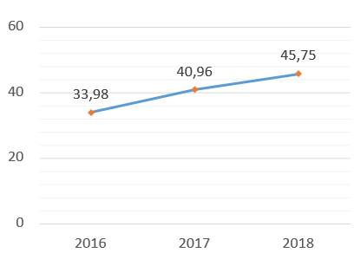
Grafik garis tunggal
digunakan untuk memberikan gambaran perkembangan satu jenis data
Contoh analisis:
Grafik disamping memperlihatkan bahwa siswa usia 5 – 24 tahun yang menggunakan internet mengalami peningkatan setiap tahun, yaitu 33,98 persen pada tahun 2016 meningkat menjadi 45,75 persen pada tahun 2018. dst …..

Slide 19
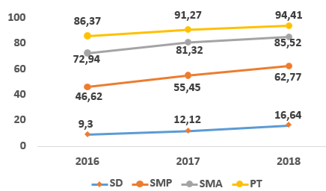
Grafik garis berganda
memberikan gambaran perkembangan dari beberapa data dalam satu tabel
Contoh analisis:
Grafik disamping memperlihatkan bahwa penggunaan internet pun dari tahun ke tahun mengalami peningkatan pada semua jenjang pendidikan siswa, termasuk penggunaan oleh siswa SD yang meningkat dari 9,3 persen pada tahun 2016 menjadi 16,64 persen pada tahun 2018. dst….

Slide 20
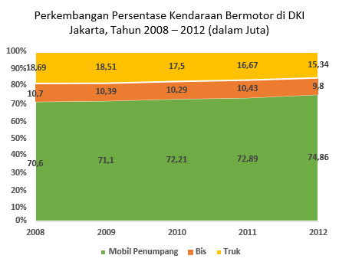
Grafik garis komponen berganda
untuk melihat perkembangan dari beberapa jenis data, sekaligus untuk melihat perkembangannya secara kumulatif.
Grafik garis ini dapat ditampil dengan versi jumlah serta versi persentase kumulatif
Analisa :
Grafik disamping memperlihatkan bahwa jumlah dan persentase kendaraan di DKI Jakarta didominasi oleh mobil penumpang dibandingkan dengan bis dan truk. Jumlah kendaraan di DKI Jakarta mengalami peningkatan dari tahun ke tahun. Persentase mobil penumpang pada tahun 2008 baru sebesar 70,6% dan dominasi ini pun meningkat pada tahun 2012 menjadi 74,86%. Dst….

Slide 21
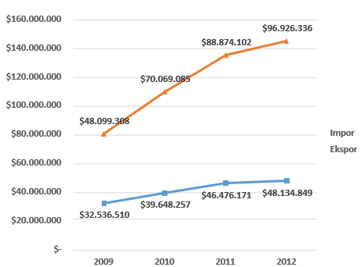
Grafik garis saling menimbang
untuk melihat perkembangan dari dua kelompok data yang saling berlawanan, sehingga perkembangan selisih antara dua kelompok data tersebut dapat diketahui.
Analisa :
Grafik disamping memperlihatkan bahwa jumlah impor yang dilakukan melalui DKI Jakarta masih jauh lebih tinggi daripada nilai ekspornya. Selain itu, terjadi peningkatan impor dari 48,099,308 USD pada tahun 2009 menjadi 96,926,336 USD pada tahun 2012. Peningkatan impor ini terjadi dua kali lipat dalam kurun waktu 3 tahun. Hal ini tidak diimbangi dengan nilai ekspor yang dilakukan yaitu dari 32,536,510 USD menjadi 48,134,849 USD dari tahun 2009 ke 2012.

Slide 22
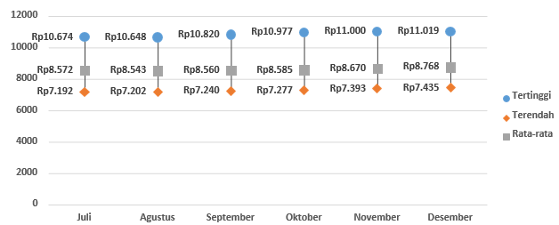
Grafik garis interval
Grafik diatas menjelaskan bahwa nilai rata-rata harga beras grosir di Pasar Induk Cipinang dari bulan Juli sampai dengan Desember 2012 cenderung berada lebih dekat kepada harga terendah beras. Harga terendah dan tertinggi beras mengalami peningkatan secara konsisten setiap bulannya
untuk menggambarkan perkembangan data yang mempunyai dua nilai.

Slide 23
Grafik batang
Grafik batang terdiri dari beberapa bentuk, yaitu:
Grafik Batang Tunggal
Grafik Batang Berganda
Grafik Batang Komponen Berganda
Grafik Batang Mendatar
Untuk menggambarkan perbandingan antar kategori data dalam periode waktu yang sama, atau antar kategori data dengan periode waktu yang berbeda

Slide 24
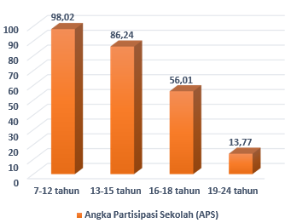
Grafik batang tunggal
Grafik di samping memperlihatkan penurunan angka partisipasi sekolah (APS) seiring peningkatan umur penduduk. Sebanyak 98,02 persen penduduk usia 7-12 tahun yang bersekolah, sementara penduduk usia 13-15 tahun yang bersekolah sebesar 86,24 persen dst ….
menggambarkan perbandingan beberapa
data pada periode yang sama (berasal dari tabel satu arah).

Slide 25
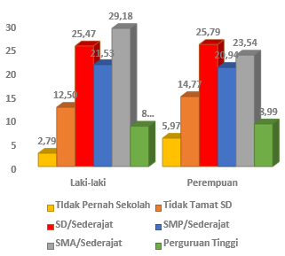
Grafik batang berganda
Grafik di samping memperlihatkan bahwa pendidikan antara laki-laki dan perempuan masih terdapat kesenjangan. Adanya proporsi penduduk perempuan yang lebih tinggi dibandingkan laki-laki yang tidak pernah sekolah dan tidak tamat SD. Lebih lanjut, terdapat kesenjangan yang cukup nyata pada tamatan SM/Sederajat (29,18 persen dan 23,54 persen) pada proporsi penduduk laki-laki yang tamat SMP/sederajat dan SM/Sederajat lebih tinggi dibandingkan penduduk perempuan.
menggambarkan perbandingan beberapa data yang dirinci menurut beberapa kategori.

Slide 26
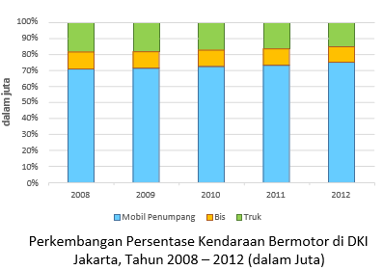
Grafik batang komponen berganda
menggambarkan perbandingan data yang dirinci menurut beberapa kategori sekaligus dapat menggambarkan perbandingan jumlah datanya maupun jumlah kumulatifnya.
Grafik batang ini dapat ditampil dengan versi jumlah serta versi persentase kumulatif.

Slide 27
Grafik batang komponen berganda
Grafik disamping memperlihatkan bahwa jumlah dan persentase kendaraan di DKI Jakarta didominasi oleh mobil penumpang dibandingkan dengan bis dan truk. Jumlah kendaraan di DKI Jakarta mengalami peningkatan dari tahun ke tahun. Peningkatan paling banyak terjadi pada mobil penumpang pada tahun 2008 baru sebesar 70,6% dan dominasi ini pun meningkat pada tahun 2012 menjadi 74,86%

Slide 28
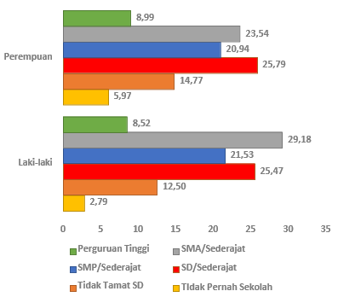
Grafik batang mendatar
Grafik disamping memperlihatkan bahwa pendidikan antara laki- laki dan perempuan masih terdapat kesenjangan. Adanya terdapat kesenjangan yang cukup nyata pada tamatan SM/Sederajat (29,18 persen dan 23,54 persen) pada proporsi penduduk laki-laki yang tamat SMP/sederajat dan SM/Sederajat lebih tinggi dibandingkan penduduk perempuan
untuk menggambarkan perbandingan antara kategori yang satu dengan kategori lainnya pada suatu periode tertentu

Slide 29
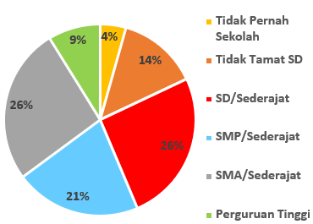
Diagram lingkaran
memberi gambaran mengenai perbandingan beberapa data.
grafik lingkaran perbandingan tersebut dilihat dari nilai persentasenya, sedangkan grafik batang tunggal adalah nilai mutlaknya.
Grafik disamping memperlihatkan bahwa hanya 9% persen penduduk yang menyelesaikan jenjang Perguruan Tinggi (PT). Dst ……

Slide 30
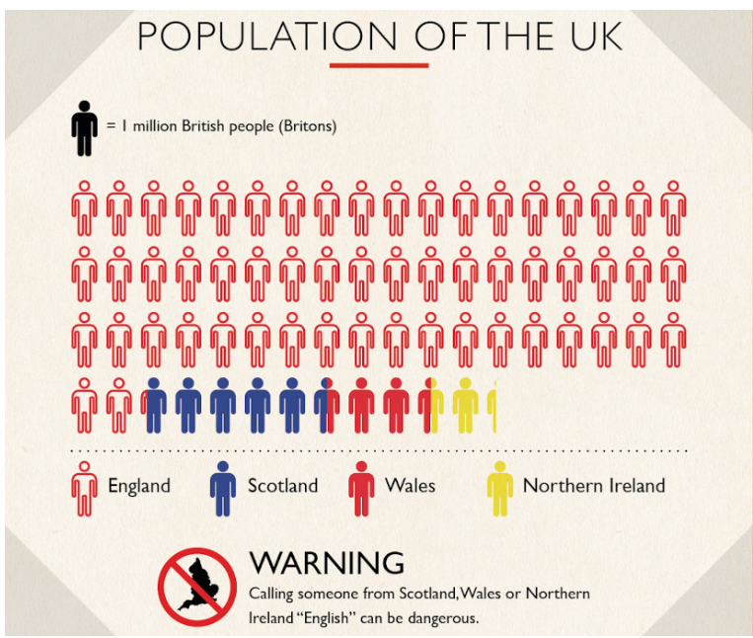
Diagram gambar (pictogram)
memasukkan gambar ke dalam grafik, agar tampilan data mudah dicerna.
Kesulitannya adalah jika ada data yang tidak genap sesuai dengan skala yang diinginkan. Misal data memiliki urutan skala 10, 20, 30 dan seterusnya, maka data 8, 14, atau 26 sangat sulit diindera.
Solusinya, bisa menggenapkan angka yang tidak sesuai skala ke jumlah yang lebih kecil atau lebih besar.
Misal 7 digenapkan menjadi 10 atau 24 digenapkan menjadi 20.
Kurang akurat memang, namun menggenapkan lebih mudah dimengerti dibanding memotong gambar dalam piktograf.

Slide 31
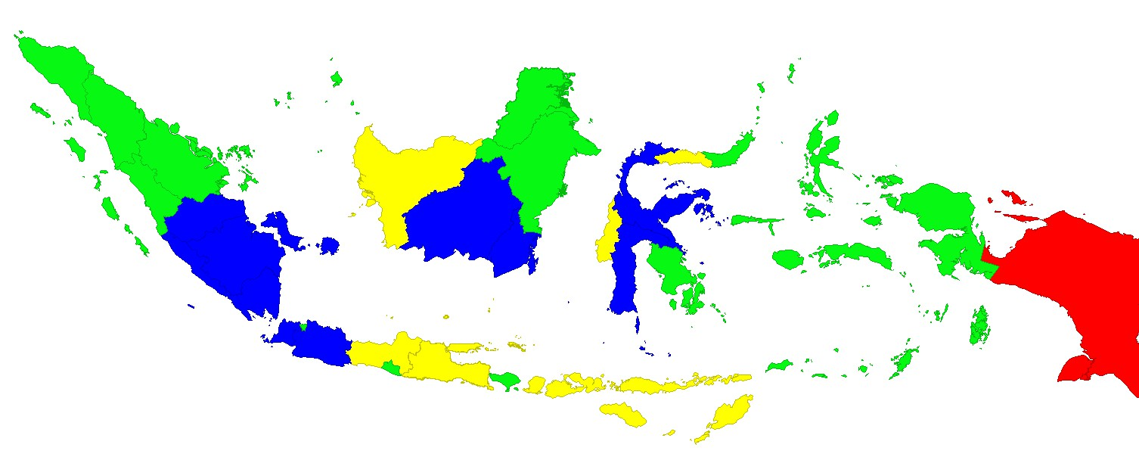
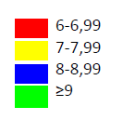
Diagram peta (cartogram)
diagram yang memberikan keterangan tempat dari jenis data yang ada pada sebuah peta.
Contoh analisis:
Secara geografis, rata-rata lama sekolah penduduk 15 tahun ke atas bervariasi. Provinsi dengan rata-rata lama sekolah di atas 9 tahun tersebar di berbagai wilayah (ditandai dengan area berwarna hijau). Dst..

Slide 32
Penyajian data dalam bentuk infografis
Information + graphic
digunakan untuk menyampaikan data, informasi, atau ide secara visual.
Mengombinasikan teks, grafik, diagram, ikon, dan warna untuk menyajikan informasi dengan cara yang menarik dan mudah dipahami.
Karakteristik infografis :
Visual: Menggunakan elemen visual seperti grafik, gambar, dan ikon untuk menyampaikan pesan.
Ringkas: Informasi disajikan dalam format yang sederhana, tanpa terlalu banyak teks.
Terfokus: Memiliki tema atau topik tertentu yang jelas.

Slide 33
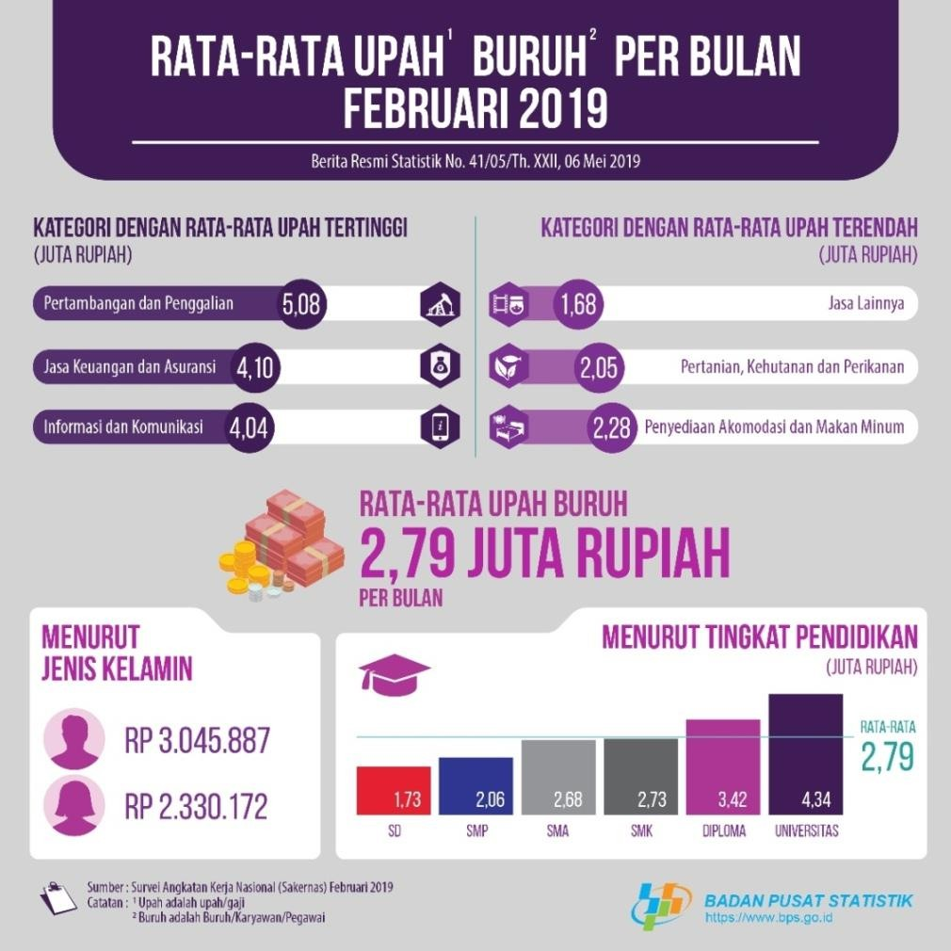
Penyajian data dalam bentuk infografis
Jenis :
Infografis Statis
Infografis Animasi
Infografis Interaktif

Slide 34
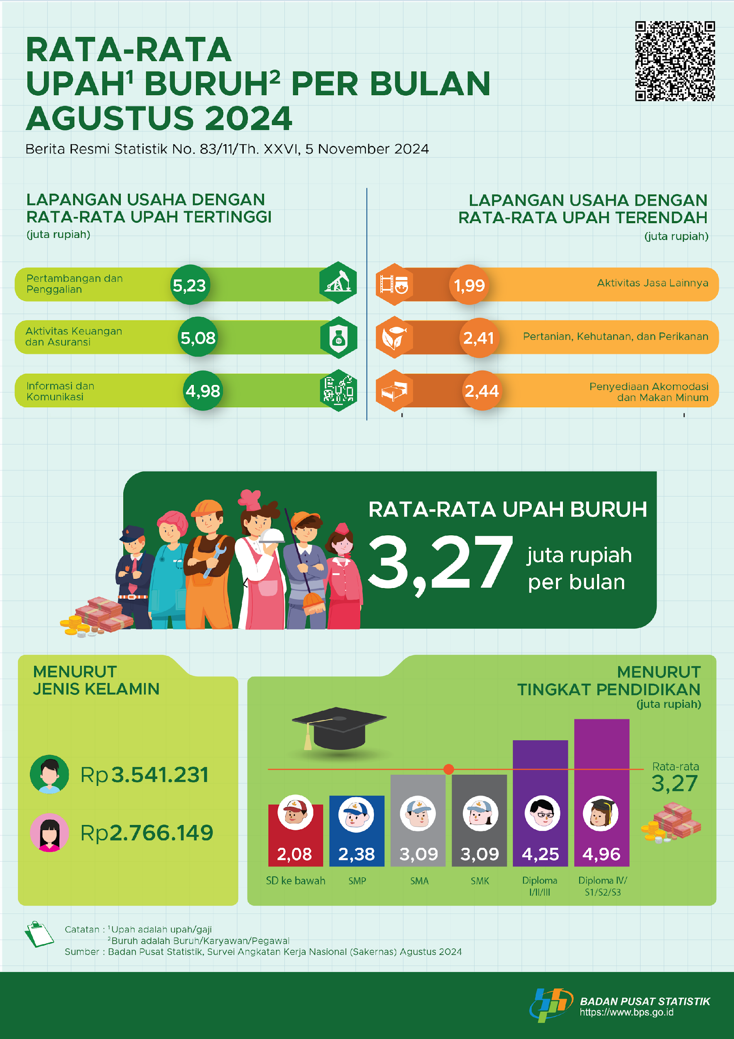
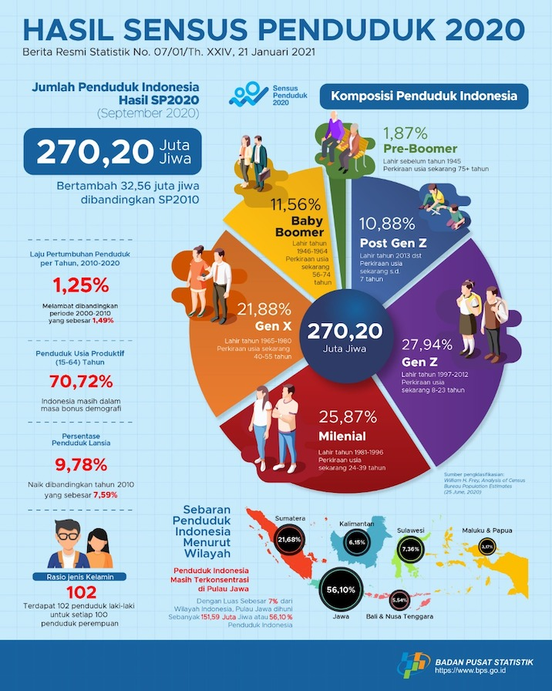

Slide 35
Penyajian data dalam bentuk infografis
Komponen infografis yang baik :
Judul yang menarik
Informasi utama
Visualisasi data
Warna harmonis
Tipografi jelas
Tata letak terorganisir
Elemen visual pendukung
Sumber data
Tips Membuat Infografis yang Menarik
Keep it simple: Jangan terlalu banyak elemen visual yang mengganggu.
Fokus pada pesan utama: Audiens harus langsung memahami inti dari infografis.
Gunakan kontras: Warna terang dan gelap untuk memisahkan elemen.
Prioritaskan hierarki informasi: Judul besar, poin penting terlihat jelas, detail kecil di bawah.
Konsisten dalam desain: Warna, ikon, dan font harus serasi.

Slide 36
Penyajian data dalam bentuk infografis
Langkah-Langkah Membuat Infografis
Tentukan Tujuan
Apa yang ingin disampaikan? (informasi, data, edukasi, promosi, dll.)
Siapa target audiensnya? (anak muda, profesional, masyarakat umum)
Kumpulkan dan Seleksi Informasi
Kumpulkan dan Seleksi Informasi
Kumpulkan data atau informasi yang relevan dan valid.
Pilih poin-poin penting, singkirkan data yang tidak diperlukan untuk menghindari kepadatan informasi
Pilih Format Infografis
Statistik: Gunakan jika ingin menyampaikan angka atau data.
Langkah-langkah: Cocok untuk panduan atau proses.
Perbandingan: Jika ingin membandingkan dua atau lebih hal.
Kronologi: Untuk menunjukkan alur waktu atau sejarah.

Slide 37
Penyajian data dalam bentuk infografis
Gunakan Visualisasi Data yang Tepat
Grafik batang: Untuk membandingkan data.
Diagram lingkaran: Untuk menunjukkan proporsi.
Diagram garis: Untuk menunjukkan tren waktu.
Ikon dan ilustrasi: Untuk membuat visual lebih menarik.
Desain Infografis
Pilih warna yang sesuai (gunakan palet warna yang harmonis).
Gunakan font yang mudah dibaca (kombinasikan maksimal 2-3 jenis font).
Pastikan tata letak rapi dan tidak terlalu padat.
Gunakan ruang kosong (white space) untuk menghindari kesan berantakan.
Gunakan Software atau Alat Desain
Tools populer untuk membuat infografis:
Canva (mudah digunakan untuk pemula)
Piktochart (khusus untuk infografis)
Adobe Illustrator (untuk desain yang lebih kompleks)
Visme atau Venngage (profesional dan interaktif)

Slide 38
Penyajian data dalam bentuk infografis
Tambahkan Sumber dan Kredibilitas
Jika menggunakan data dari sumber lain, cantumkan sumbernya di bagian bawah.
Hindari informasi palsu atau tidak valid.
Revisi dan Uji Coba
Tunjukkan infografis ke orang lain untuk mendapatkan umpan balik.
Pastikan informasi jelas, visual menarik, dan tidak ada kesalahan.

Slide 39
Thanks!
Do you have any questions?
Please keep this slide for attribution

